Slide 1
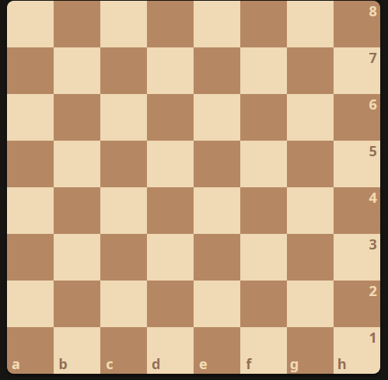

Slide 2
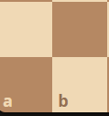
a2
1
b2
a1
b1

Slide 3
12
1
22
11
21

Slide 4
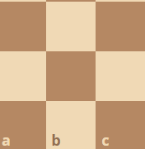
13
23
33
12
22
32
11
21
31

Slide 5
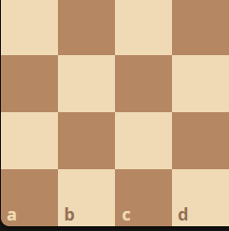
14
24
34
44
13
23
33
43
121
22
32
42
11
21
31
41

Slide 6
Identifiques el patró?

Slide 7
Identifiques el patró?
Pista 1: Senars i parells

Slide 8
Identifiques el patró?
Pista 1: Senars i parells
Pista 2: Suma de dígits

Slide 9
Identifiques el patró?
Pista 1: Senars i parells
Pista 2: Suma de dígits
Pista 3:
Parells - Negres
Senars - Blanques

Slide 10
Ja hem resolt el problema!
A = 1
B = 2
C = 3
D = 4
E = 5
F = 6
G = 7
H = 8
Parells - N
Senars - B

Slide 11
Senar + Senar = Parell
Parell + Parell = Parell
Senar + Parell = Senar
Parell + Senar = Senar

Slide 12
De quin color és…. F6
A = 1
B = 2
C = 3
D = 4
E = 5
F = 6
G = 7
H = 8
Parells - N
Senars - B
F6 = 66
Parell + parell = parell
La casella F6 és negre

